Slide 1
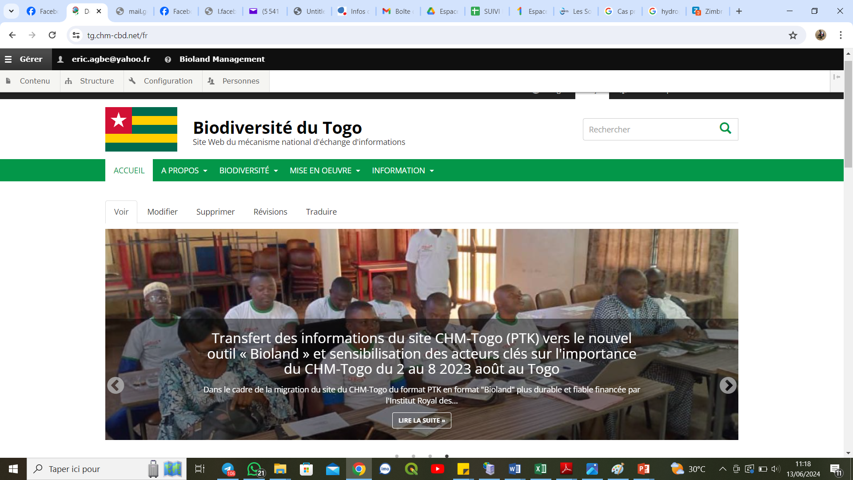
Présentation des activités dans le cadre du CHM
Sommaire
Sommaire des activités menées
Développements et mises à jour du CHM
Partenariats et collaborations
Défis rencontrés et leçons apprises
Perspectives et prochaines étapes pour le CHM
[Dr. AGBESSI K. G. Eric]
Contributeur CHM
Togo
21.01.2026

Slide 2
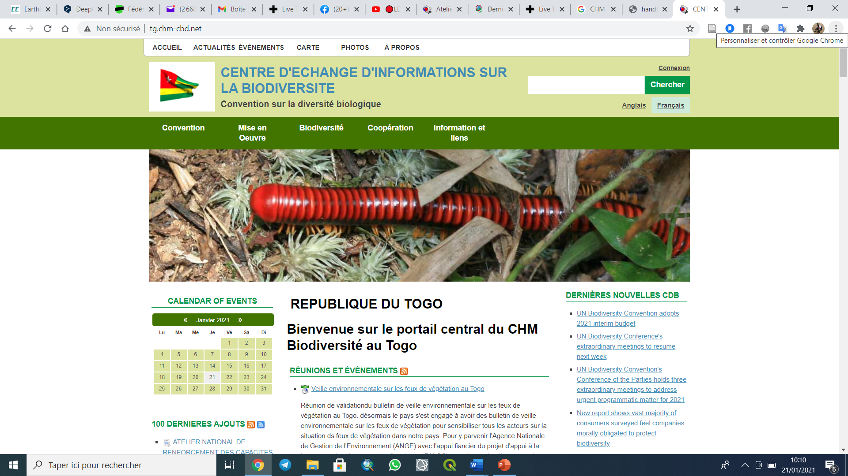
Sommaire des activités menées
Le CHM-Togo a répondu à certains appels de projets de sensibilisé mais n’a pas été retenu compte de tenu de certaines insuffisances. Les sensibilisations sur le CHM se sont poursuivie, l’importance d’élargir le réseau des contributeurs pour de meilleures contributions ont été objets d’échanges avec les acteurs au cours de l’année.
le grand acquis reste la migration du PTK au format Bioland

Slide 3
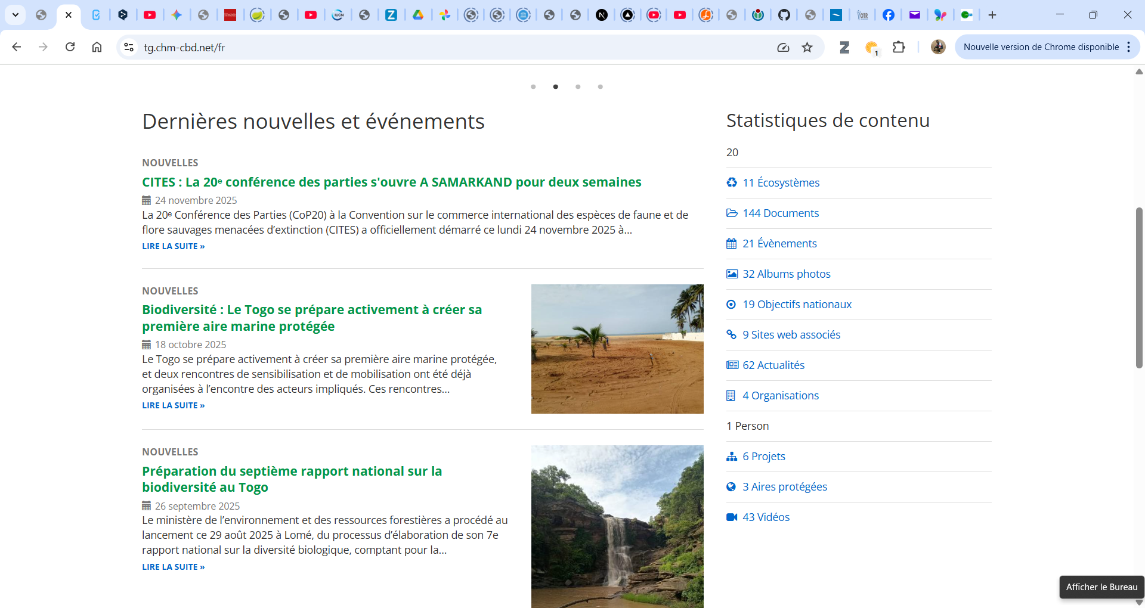
2. Développements et mises à jour du CHM
L’équipe du CHM a eu à participer à certaines activités :
Inclusion du CHM dans votre SPANB: Cela n’a pas été automtique et systématique mais l’équipe du CHM a été informée de bout en bout en raison de sa proximité avec la direction technique de coordination de la SPANB
Nombre des pages ajoutées depuis l’atelier de Bruxelles, 2024: Une dizaine de pages ont été rendues officielles aux auditeurs de la plateforme.
Participation des acteurs dans la mise à jour de votre CHM: La participation des acteurs dans la mise en oeuvre à jour du CHM a été effective même si leur implication reste moyenne en raison des moyens limités
Utilisation du CHM pour le 7ième rapport national
L’équipe a été associée à travers les cannaux d’informations officielles

Slide 4

3. Partenariats et collaborations
Consciente de l’apport important des partenariats et des collaborations, le CHM-Togo poursuit les sensibilisations par rapport aux implications des partenaires dans la mise en oeuvre des activités

Slide 5
4. Défis rencontrés et leçons apprises
Manque de moyens informatiques;
Accessibilités à l’internet;
Difficulté d’accès aux information à temps;
Difficultés d’organiser des réunions physiques avec les contributeurs;
Difficultés de mener les activités planifiées par le chm-Togo par manque de moyens;

Slide 6
5. Perspectives et prochaines étapes
pour le CHM
Poursuite les sensibilisations
Impliquer au niveau national l’équipe du CHM dans les projets en lien avec la diversité biologique;
Mise à la disposition de l’équipe CHM des moyens de travail

